Slide 1
Extensão Universitária
Profa. Andréa Sabedra Bordin
andreabordin@unipampa.edu.br

Slide 2
Agenda
Caracterização
Áreas Temáticas
Organização de Ações de Extensão
Computação e Extensão Universitária

Slide 3
Caracterização
“A extensão é um processo educativo, cultural e científico que articula, amplia, desenvolve e realimenta o ensino e a pesquisa e viabiliza a relação transformadora entre comunidade universitária e comunidade externa, possibilitando a produção e a troca de conhecimentos entre as duas instâncias sociais.”
(Resolução UNIPAMPA n.104/2015)

Slide 4
Caracterização
Diretrizes:
interação dialógica entre universidade e comunidade externa;
contribuição para a formação profissional e cidadã dos discentes;
impacto e transformação social;
interdisciplinaridade e interprofissionalidade;
indissociabilidade entre ensino, pesquisa e extensão.
(Resolução UNIPAMPA n. 104/2015)

Slide 5
Áreas Temáticas
Comunicação
Cultura
Direitos Humanos e Justiça
Educação
Meio Ambiente
Saúde
Tecnologia e Produção
Trabalho

Slide 6
Organização de Ações de Extensão
Classificação das Ações:
Projetos – conjunto de ações articuladas em torno de tema e objetivos comuns;
Programas – conjunto de projetos articulados, podendo contemplar mais de uma modalidade de ação (projeto, cursos, eventos);
Cursos – atividades de formação;
Eventos – atividades de caráter artístico ou científico.
(Resolução UNIPAMPA n. 104/2015)

Slide 7
Organização de Ações de Extensão
Áreas do Conhecimento:
Ciências Exatas e da Terra
Ciências Biológicas
Engenharia/Tecnologia
Ciências da Saúde
Ciências Agrárias
Ciências Sociais
Ciências Humanas
Linguística, Letras e Artes

Slide 8
Organização de Ações de Extensão
“A ação de extensão deve ser executada por equipe formada por discente de curso de graduação ou pós-graduação regularmente matriculado no período de execução da ação e servidor (docente ou técnico-administrativo) com vínculo ativo na Instituição.”
(Resolução UNIPAMPA n. 104/2015)

Slide 9
Computação e Extensão Universitária
Projetos de Extensão na área da Computação do Campus Alegrete da UNIPAMPA em 2016
Título do Projeto | Coordenador
Clube de Astronomia: divulgação científica através da astronomia | Prof. Alessandro Girard
Acessibilidade e Inclusão Digital – formação de professores em pauta | Profa. Amanda Meincke Melo
GEInfoEdu – Grupo de Estudos em Informática na Educação | Profa. Amanda Meincke Melo
Programa C – Comunidade, Computação, Cultura, Comunicação, Ciência, Cidadania, Criatividade, Colaboração | Profa. Aline Vieira de Mello
Mais Informática na Educação | Roberta dos Santos Messa

Slide 10
Computação e Extensão Universitária
Projetos de Extensão na área da Computação do Campus Alegrete da UNIPAMPA em 2017
Título do Projeto | Coordenador
Clube de Astronomia: divulgação científica através da astronomia | Prof. Alessandro Girardi
GEInfoEdu - Grupo de Estudos em Informática na Educação | Maria Cristina Graeff Wernz
Programa C – Comunidade, Computação, Cultura, Comunicação, Ciência, Cidadania, Criatividade, Colaboração | Profa. Aline Vieira de Mello
Pampa Code – Ensino de Programação para o Ensino Médio | Profa. Andréa Sabedra Bordin
Promoção da Educação Empreendedora na Unipampa | Prof. Alessandro Girardi

Slide 11
Computação e Extensão Universitária
GEInfoEdu – Grupo de Estudos em Informática na Educação (Programa de Extensão)
Contribuir ao uso significativo da informática em contextos educacionais, pelo desenvolvimento de ações e projetos de ensino, pesquisa e extensão.
Coordenação: Maria Cristina Graeff Wernz.

Slide 12
Computação e Extensão Universitária
Programa C - Comunidade, Computação, Cultura, Comunicação, Ciência, Cidadania, Criatividade, Colaboração (Programa de Extensão)
Criar cultura local de resolução de problemas com apoio de tecnologias computacionais, dando vazão a demandas locais pelo desenvolvimento de software.
Coordenação: Profa. Aline Vieira de Mello.

Slide 13
Computação e Extensão Universitária
Gera!
Resolve!
Avalia!
Evolui!
Gurias na Computação
ComputAÇÃO
5C
Programa C + Educação Básica

Slide 14
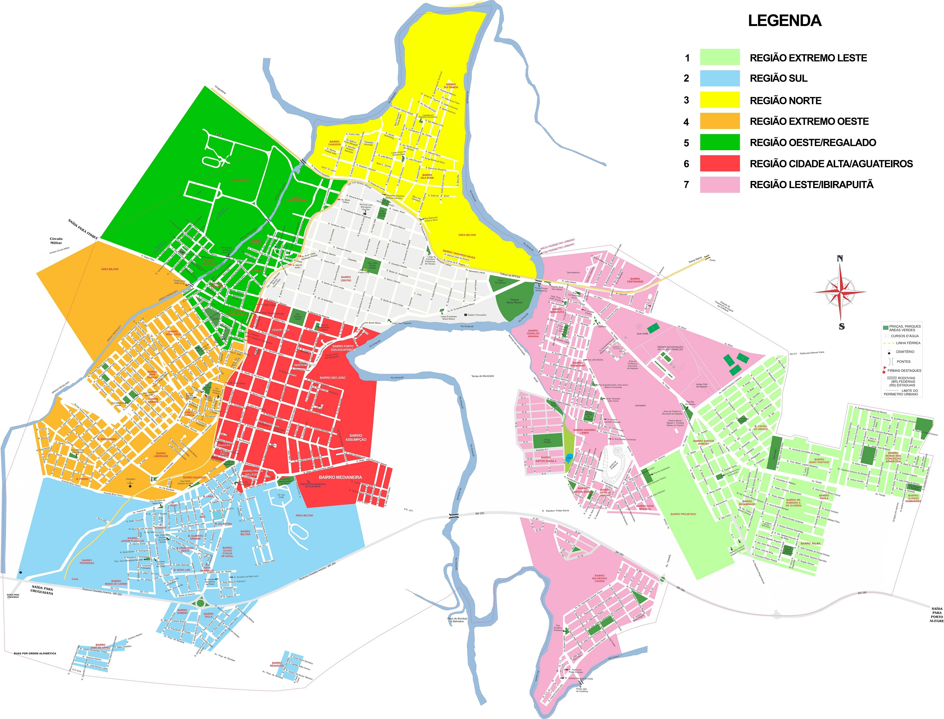
Gera!
Geração de ideias para o desenvolvimento de tecnologias computacionais com a colaboração da comunidade local, de servidores do PampaTec e da comunidade acadêmica.
Entrevistas com gestores de órgãos públicos e privados
+ 400 entrevistas com indivíduos da comunidade

Slide 15
Resolve!
Resolução de problemas na comunidade local que demandem soluções computacionais
AppHorarios cujo propósito é permitir que universitários visualizem e sejam notificados sobre o horário dos componentes curriculares
PampaJobs é um aplicativo que aproxime prestadores de serviço de seus clientes

Slide 16
Gurias na Computação
Ações que tenham como objetivo promover a participação feminina na área da Computação.
I e II Encontro Gurias na Computação
Página Gurias na Computação
Perfil de mulheres protagonistas na Computação
Jogo Mulheres na Computação
A inserção de gurias nas ações do Programa

Slide 17
Computação e Extensão Universitária
Pampa Code – Ensino de Programação para o Ensino Médio (Projeto de Extensão)
Difundir o ensino e a prática de programação para alunos de ensino médio de escolas públicas de Alegrete.
Coordenação: Profa. Andréa Sabedra Bordin.

Slide 18
Referências
GEInfoEdu – Grupo de Estudos em Informática na Educação. Disponível em: <porteiras.s.unipampa.edu.br/geinfoedu/ >.
MELO, A. M. Apresentação sobre Extensão Universitária.
Programa C – Programa de Extensão. https://www.facebook.com/PaginaProgramaC
PampaCode – Projeto de Extensão. https://www.facebook.com/pampacode
UNIVERSIDADE FEDERAL DO PAMPA. Conselho universitário. Normas para as atividades de extensão e cultura: (Resolução nº 104/2015). Bagé, RS, 2015. Disponível em: <http://porteiras.r.unipampa.edu.br/portais/consuni/files/2010/06/Res.-104_2015-Normas-de-Extens%C3%A3o-e-Cultura.pdf >.

